Slide 1
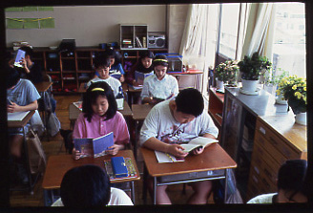
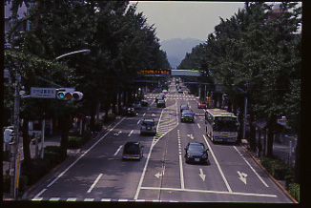
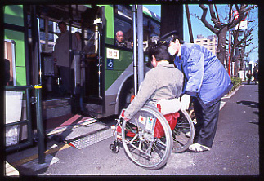
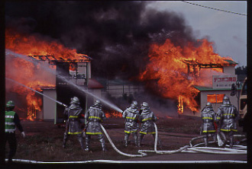
よりよい社会の実現のため
令和６年度版高等学校用資料
（提供：東京都）

Slide 2
目次
1
税は何のためにあるのだろうか ･････････････････････････････････････････････ 1
2
私たちの暮らしと税 ･･･････････････････････････････････････････････････････ ５
3
税をどのように集めるか考えよう ･･･････････････････････････････････････････ 10
4
財政の現状 ･･･････････････････････････････････････････････････････････････ 14
5
税を通して望ましい社会の在り方を考えよう ･････････････････････････････････ 21

Slide 3

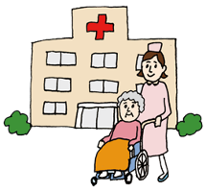

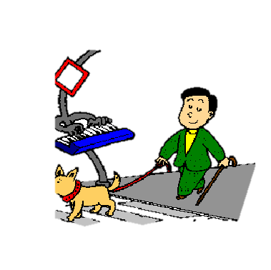

税は何のためにあるのだろうか
1
皆さんは「税」にどのようなイメージを持っていますか？
わたしたちの身の回りには、国や地方公共団体による「公共サービス」や「公共施設」があります。
「税」により賄われています。
ゴミ処理費用
（令和４年度）
約２兆4,726億円（※１）
１人当たり 約19,800円
公共サービス
国民医療費の公費負担額
（令和３年度）
約17兆1,025億円（※３）
１人当たり 約136,300円
警察、消防、
ゴミ収集、福祉
など
警察費・消防費
（令和４年度）
約５兆3,177億円（※２）
１人当たり 約42,560円
公共施設
道路整備事業費
（令和６年度）
約１兆6,715億円（※４）
校舎・体育館などの
建設費用（令和６年度）
約732億円（※５）
学校、公園、
道路など
※１・２ 出所：総務省「令和６年版地方財政白書」
※３ 出所：厚生労働省「令和３（2021）年度国民医療費の概況」
※４・５ 出所：財務省｢令和６年度予算及び財政投融資計画の説明」
1

Slide 4
税は何のためにあるのだろうか
1
ワーク１
私たちと税との関わり
以下に示したA〜Iの「税の使い方」９つについて、あなたが思う重要度や必要度に応じてランキング（順位付け）し、上から最も優先順位が高いものを一つ、２番目を二つ、３番目を三つ、４番目を二つ、最も低いと思うものを一つ選んでダイヤモンド型の形に配置し、理由を書いてみましょう。
優先順位が高い
①
税の使い方
②
②
Ａ 医療・介護
Ｂ 環境対策
Ｃ 教育
Ｄ 景気対策
Ｅ 子育て支援
Ｆ 公共事業
Ｇ 災害対策
Ｈ 治安
Ｉ 年金
③
③
③
④
④
⑤
優先順位が低い
〈理由〉
2

Slide 5
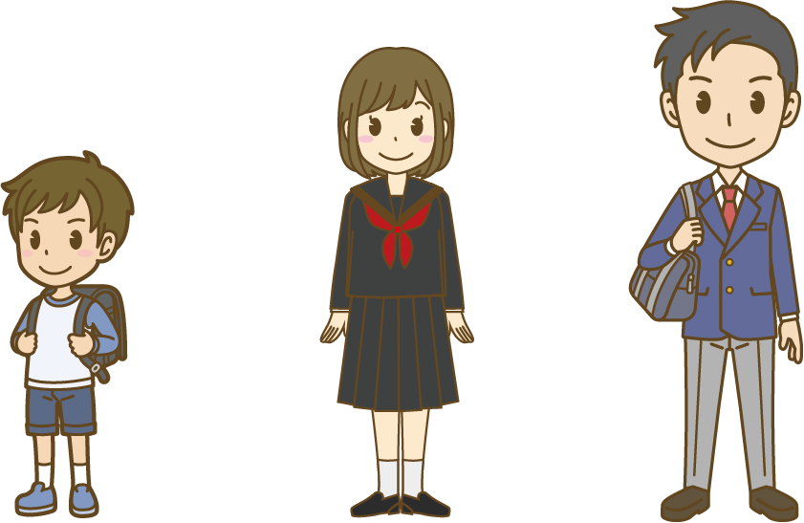
税は何のためにあるのだろうか
1
〈教育に使われる税金〉
普段通っている学校で使う用品や施設のほか、教科書の無償配付などにも、税金が使われています。
皆さんのためにどのぐらい使われているか、確認してみましょう。
公立学校の児童・生徒一人当たりの年間公費負担額
（令和３年度）
（全国平均）
小学生
中学生
高校生
（全日制）
約921,000円
約1,067,000円
約1,129,000円
※ 出所：文部科学省「令和４年度地方教育費調査（令和３会計年度）」
3

Slide 6



税は何のためにあるのだろうか
1
新型コロナウイルス感染症対策と税金
国や都・市区町村は、新型コロナウイルス感染症対策費として多額の予算を計上し、ワクチン接種費用等に充てました。
歳入（国や都・区市町村の収入）の中心は税収であり、税金は私たちの暮らしに大きく関わっているといえます。
〈国が行った支援〉
教育
学校における感染症対策や教育のデジタル化の一層の推進に向けた環境整備等
消毒液やサーモグラフィ等の支給・学校ネットワーク環境の整備支援
医療
医療提供体制の整備や治療薬の開発
検疫所へPCR検査機等の整備
生活・経済
売上が減少した会社やお店の営業活動等を支援
事業復活支援金・持続化給付金
4

Slide 7
私たちの暮らしと税
2
ワーク２
人生の様々な出来事と税の関わり
〈人生の出来事〉の（例）を参考に、人生の出来事を□に入力し、年表の上に移動させましょう。次に、その
人生の様々な出来事の中で、どのような税と関わることになるか考えてみましょう。
〈人生の出来事〉
（例）
初めての買い物、就職、温泉に行く、車を買う、結婚、出産、子育て、家を買う、退職、起業、遺産相続など
誕生
10歳
20歳
30歳
40歳
50歳
60歳
70歳
80歳・・・
〈関係する税〉
5

Slide 8
私たちの暮らしと税
2
〈税金の種類（主なもの）〉
（令和６年4月現在）
直 接 税 ［税金を納める人と負担する人が同一の税金］
国税
所得税・法人税・相続税・贈与税
地方税（道府県税）
道府県民税・事業税・自動車税（種別割）
地方税（市町村税）
市町村民税・固定資産税
間 接 税 ［税金を納める人と負担する人が異なる税金］
国税
消費税・酒税・たばこ税・関税
地方税（道府県税）
地方消費税・道府県たばこ税・ゴルフ場利用税
地方税（市町村税）
市町村たばこ税・入湯税
〇 現在、日本には〈税金の種類（主なもの）〉に記載されている税金をはじめ、約50種類の税金があります。
〈納める税額の確定方式〉
 | 内 容
申告納税方式 | 納税者が自ら所得などの申告を行うことにより税額を確定させ、この確定した税額を納税者が自ら納税する（例：所得税・法人税）
賦課課税方式 | 行政機関が税額を決定し、通知された税額を納税する（例：固定資産税・個人事業税）
6

Slide 9
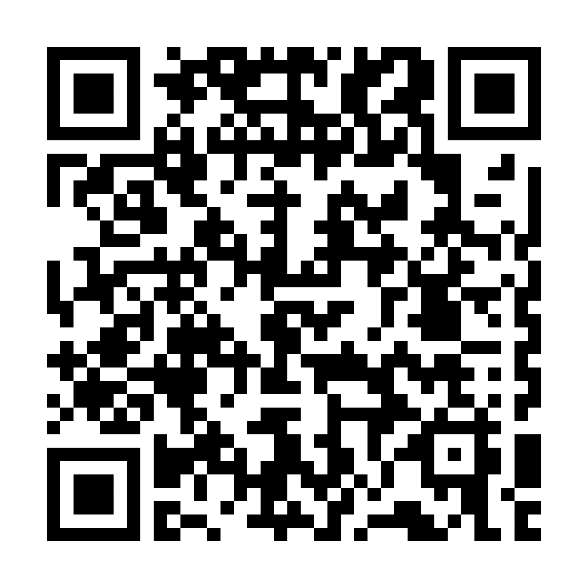
私たちの暮らしと税
2
ワーク３
ふるさと納税
ふるさと納税は、あなたが選ぶ地方自治体に寄附することにより、あなたの住む地方自治体へ納税する住民税等が一部減額される制度です。地方自治体に よっては、寄附者へのお礼として特産品などを送る場合があります。
①寄附者、②寄附を受ける地方自治体、③寄附者の住んでいる地方自治体、それぞれの立場から、メリットとデメリットを考慮しつつ、今後どのような制度にしていくべきかについて考えてみましょう。
参考
「ふるさと納税」について総務省のホームページから調べてみよう。
URL:https://www.soumu.go.jp/main_sosiki/jichi_zeisei/czaisei/czaisei_seido/furusato/about/
①寄附者
②寄附を受ける 地方自治体
③寄附者の住んでい る地方自治体
7

Slide 10
私たちの暮らしと税
2
〈累進課税の計算方法〉
日本では、所得税・相続税・贈与税については、累進課税制度が採用されています。累進課税とは、所得等が大きくなるほど適用される税率が高くなるというものです。ここでは、所得税における累進課税の計算方法を考えてみましょう。
〈所得税の計算:課税される所得が500万円の場合〉
【所得税の税率表】
（平成27年分以降）
【所得税の税率表】
（平成27年分以降）
課税される所得金額のうち | 税率
195万円以下の部分 | 5％
195万円を超え330万円以下の部分 | 10％
330万円を超え695万円以下の部分 | 20％
695万円を超え900万円以下の部分 | 23％
900万円を超え1,800万円以下の部分 | 33％
1,800万円を超え4,000万円以下の部分 | 40％
4,000万円超の部分 | 45％
課税される所得金額のうち | 税率
195万円以下の部分 | 5％
195万円を超え330万円以下の部分 | 10％
330万円を超え695万円以下の部分 | 20％
695万円を超え900万円以下の部分 | 23％
900万円を超え1,800万円以下の部分 | 33％
1,800万円を超え4,000万円以下の部分 | 40％
4,000万円超の部分 | 45％
誤
500万円×20％＝100万円
正
① 195万円×5％ ＝ 97,500円
②（330万円−195万円） ×10％＝135,000円
③（500万円−330万円）×20％＝340,000円
      ①+②+③＝572,500円
【所得税の計算イメージ図】
《税率》
（％）
45
40
33
23
税率の適用区分が変わっても
急激に税金が高くならないように
制度設計されています。
20
10
③
5
①
②
195
330
500
695
900
1,800
4,000
《所得》
（万円）
8

Slide 11
私たちの暮らしと税
2
ワーク４
累進課税制度について
所得が1,000万円の人の場合、税額はいくらになるでしょう。
円
500万円の所得の人の場合と比べてどうなったか考えてみましょう。
なぜ累進課税制度が採用されているのか考えてみましょう。
なぜ約50種類もの種類の税金があるのか、
なぜ、６ページの〈税金の種類（主なもの）〉の表にあるように異なる方法（直接税・間接税）で
税を集めているのか考えてみましょう。
9

Slide 12







税をどのように集めるか考えよう
3
～とある高校の教室～
放課後、三人の生徒と先生が「税」に
ついて話をしているようです
生徒達
先生
先生。ニュースで「課税の公平が～」と言っていたけど、「課税の公平」って何ですか？
「課税の公平」か。
みんなでちょっとしたシミュレーションをしながら考えてみようか。
どんなシミュレーションかしら。ちょっと楽しみ！
Ａ、Ｂ、Ｃ三人が住んでいるこの町に、図書館を建てることになりました。
そのためには3,000万円が必要です。三人からどうやって集めたらよいと思いますか？
そんなの簡単だよ。三人から3,000万円集めるから、一人1,000万円ずつでしょ？（Ⅰ案）
うん、それなら平等だよね。
10

Slide 13



税をどのように集めるか考えよう
3
でも、所得って人によって
違うし、負担することが
難しい人もいるんじゃない？
三人の所得をそれぞれ
決めて考えてみましょうよ。
（単位：万円）
 | 所得 | Ⅰ案 | Ⅱ案 | Ⅲ案 | ？案
Ａ | 7,000 | 1,000 | 3,000 | 1,500
Ｂ | 2,500 | 1,000 | 0 | 1,500
Ｃ | 500 | 1,000 | 0 | 0
合計 | 10,000 | 3,000 | 3,000 | 3,000 | 3,000
いいね。
それで考えてみよう。
Ｃの立場になって考えると…。Ｃは500万円しか所得がないのだから1,000万円払うのは無理！
一番所得の多いＡに全部払ってほしいな。（Ⅱ案）
Ａが一人で3,000万円全額払っても4,000万円残るから、生活に困ることはないなぁ。
でも、一人で全額払うっていうのはなぁ。
それなら、ＡとＢの二人で半分ずつってどう？（Ⅲ案）
ＡとＢで1,500万円ずつ？Ｃだって、図書館を使うはずよね。
それなのに全く払わなくていいの？
さて、どんな方法にすればみんなが「公平だ」と感じることができるのだろう？
これを読んでいるみんなも、考えてみよう！
11

Slide 14
税をどのように集めるか考えよう
3
ワーク５
課税の公平
あなたは、Ａ、Ｂ、Ｃのうち誰の立場になって考えますか？ （ ）の立場
Ⅰ案、Ⅱ案、Ⅲ案を踏まえて、あなたの案を考えてみてください。
グループになって、ほかの人達の考えを聞いてみましょう。
三人からどのように集めたらよいか、グループで話し合い、意見をまとめてみましょう。
12

Slide 15
税をどのように集めるか考えよう
3
税には、みんながより公平だと思える仕組みが必要！
公平の考え方 | 内 容
応能負担 | 各自の能力に応じて負担すること。
応益負担 | 自分が受けた利益に応じたものを負担すること。
水平的公平 | 「負担能力が同じ人には、同じ負担を求めるのが公平」という考え方。
垂直的公平 | 「負担能力が高い人には、より大きな負担を求めるのが公平」とする考え方。
世代間の公平 | 「現役世代と将来世代の受益と負担のバランスを保つ」とする考え方。
税の集め方・使い方 選挙で選んだ議員が国会や議会で決めている！
〈国の場合〉
税に関する立法
税の
集め方
国 民
国会（議員）
法律に則った課税
（租税法律主義）
選挙を通じて代表者を選ぶ
（議会制民主主義）
税の
使い道
予算の議決
「税」に関心を持ち、ほかの人の立場にもたって考え、自らの意思を社会に届ける
13

Slide 16
財政の現状
4
財政とは、国や地方公共団体が行う経済活動のことをいいます。財政における収入を歳入、支出を歳出といい、この歳入と歳出の計画を予算といいます。
国の歳入はそれぞれどのくらいの規模でしょうか。また集められた税はどのように使われているのでしょうか。
① 国の一般会計（令和６年度当初予算）
8.6％
15.9％
25.6％
15.4％
33.5％
0.9％
15.1％
5.8％
8.5％
6.7％
7.0％
21.2％
15.8％
4.9％
9.6％
5.4％
・国の歳入は、所得税、消費税、法人税の３税で約52%となっており、１つの税目に依存しすぎないよう考えられています。
しかし、税収等だけでは約62%程度しか賄えておらず、残りの約32%は公債金（借金）に依存しているのが現状です。
・社会保障関係費は、年金、医療、介護、少子化対策などの分野に分けられ、歳出の約34％を占める最大の支出項目となっています。
14

Slide 17
財政の現状
4
現在の国の財政は、１年間の収入（税収等）が約77.1兆円ありますが、社会保障や公共事業をはじめ様々な行政サービスを提供するための経費（政策的経費）が約85.8兆円計上されており、プライマリーバランス（PB）が約8.8兆円赤字の状況です。
なお、下の図のように「政策的経費＋利払費」が「税収等」を上回ることを「財政収支が赤字」といい、現在の日本は財政収支の赤字が続いた結果、令和6年度末の公債金残高は約1,105兆円に達する見込みです。
（注1）プライマリーバランス（PB）：基礎的財政収支。政策的経費を税収等で賄えているかどうかを示す指標。
（注2）政策的経費とは、歳出総額から利払費と債務償還費（交付国債分を除く）を除いたもの。
（参考）
令和６年度財政収支
プライマリーバランスが均衡した状態
歳入総額
（約112.6兆円）
歳出総額
（約112.6兆円）
歳入総額
歳出総額
債務償還費
（約17.2兆円）
財政収支（赤字）
公債金
債務償還費
財政収支（赤字）
公債金
（約35.4兆円）
利払費（約9.7兆円）
PB均衡
利払費
PB（赤字）
約8.8兆円
税収等
（約77.1兆円）
政策的経費
（約85.8兆円）
税収等
政策的経費
（出所）これからの日本のために 財政を考える（令和５年４月 財務省作成）
15

Slide 18
財政の現状
4
なぜ財政は悪化したのか（財政構造の変化）
1990年度と現在の歳出を比較すると、社会保障関係費や国債費が大きく伸びています。
歳入を見ると、税収などの収入の増加に対し、借金である公債金は約６倍と大幅に増加しています。
歳 出
＋2.5兆円
＋12.7兆円
＋46.3兆円
＋4.0兆円
＋26.1兆円
歳 入
＋29.8兆円
＋16.5兆円
（注）当初予算ベース
（出所）これからの日本のために 財政を考える（令和５年４月 財務省作成）
16

Slide 19





財政の現状
4
なぜ社会保障関係費は増えるのか
日本は、他国に類を見ない速度で高齢化が進んでいます。
高齢化に伴い社会保障の費用は増え続け、税金や借金に頼る分も増えています。
日本の高齢化率
社会保障給付を賄う税金や借金の増加
（高齢化率＝総人口に占める65歳以上人口の割合）
1990年度
2021年度
（%）
日本
税金＋借金
（2024年） 29.4
ドイツ
約66兆円
フランス
約4.1倍
英国
約16兆円
米国
（参考）保険料
約1.9倍
約76兆円
約40兆円
（年）
（出所）日本：総務省「人口推計」、国立社会保障・人口問題研究所
「日本の将来推計人口（令和５年推計）」（出生中位・死亡中位仮定）
諸外国：国連“World Population Prospects 2022”
（出所）国立社会保障・人口問題研究所「令和３年度社会保障費用統計」
17

Slide 20



財政の現状
4
あるべき給付と負担のバランスとは
諸外国と比較すると、日本の社会保障は、「給付」（社会保障支出）に対して、「負担」（税・社会保険料）が低いのが現状です。
高齢化等に伴う社会保障の給付の増加と国民の負担の関係について、引き続き、国民全体で議論していく必要があります。
主な国の給付（社会保障支出）と
負担（国民負担率）のバランス（GDP比）【2015】
高福祉
（％）
日本
（2060年）
フランス
社会保障支出（国民の受益）
イタリア
ドイツ
高福祉・高負担
日本
働く世代向けから高齢者向けまで、
生活上のリスクを社会保障制度が広くカバーしているため、社会保障の給付が多い。
その分、国民の税や社会保険料の負担も大きい。
英国
成長率を上回る
給付の伸び
米国
国民負担の引上げ
低福祉・低負担
社会保障の給付が少なく、
その分国民の税や社会保険料の負担も小さい。
給付の伸びの抑制
（社会保障制度の改革）
組み合わせ
低福祉
（％）
低負担
国民負担率（税・社会保険料の負担）
高負担
（出典）OECD”National Accounts”、”Revenue Statistics”、内閣府「国民経済計算」等
18

Slide 21
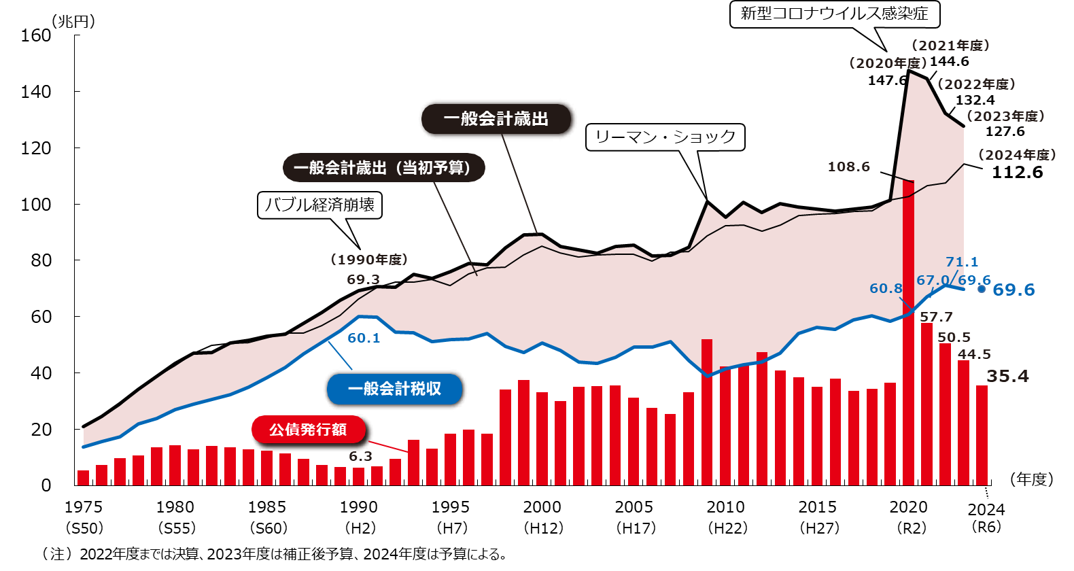
財政の現状
4
どのくらい借金に依存してきたのか
これまで、歳出は一貫して伸び続ける一方、税収はバブル経済が崩壊した1990年度を境に伸び悩み、その差は大きく開いてしまいました。また、その差は借金である公債の発行で穴埋めされてきました。近年、新型コロナや物価高騰等に対して、これまでにない規模の補正予算により対応してきたことから、歳出が拡大しました
（出所）「財政を考える」財務省（令和６年４月）
19

Slide 22
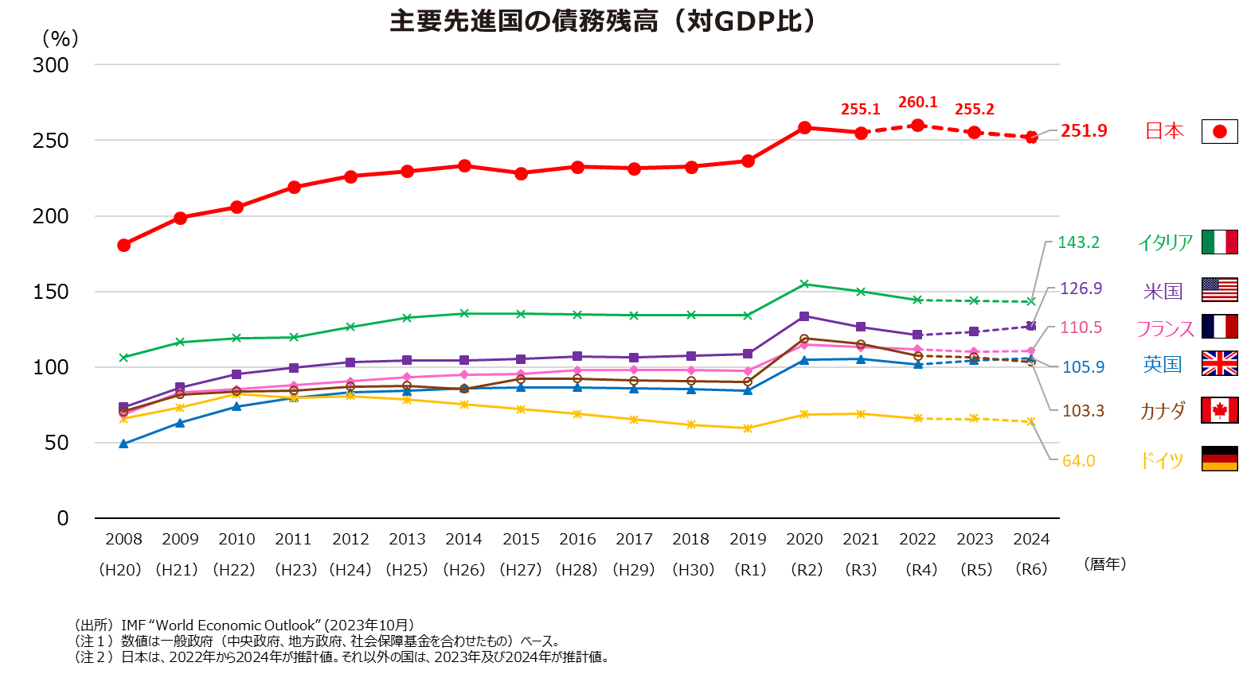
財政の現状
4
日本の借金を諸外国と比べると
財政の持続可能性を見る上では、税収を生み出す元となる国の経済規模（GDP）に対して、総額でどのぐらいの借金をしているかが重要です。
日本の債務残高はGDPの２倍を超えており、主要先進国の中で最も高い水準にあります。
20

Slide 23




税を通して望ましい社会の在り方を考えよう
5
ワーク６
望ましい社会の在り方
来月、A市では市議会議員選挙が行われます。次の情報を参考にワークに取り組んでみましょう
A市の状況
現 状
課 題
人口１０万人
近年少子高齢化が進み、
財政状況が厳しさを
増している。
① 共働き家庭の増加に伴う保育所の確保、待機児童の解消
② 人口減少に伴い高齢者が買い物などで利用している民間路線バスの
利用者の減少が進み、赤字路線となり路線の廃止を検討
③ 市内を通る幹線道路の整備が遅れ、夕方には様々な場所で交通渋滞が発生
④ 市の中心産業だった工場が閉鎖し、税収や雇用が減少傾向
住民の声
 |  | 「税」の集め方、「税」の使われ方への要望と「税」に対する考え方
若者 |  | 将来に負担を先送りするのではなく、若者が明るい将来を展望できるような施策を実施してほしい。 若者は収入が少ないので、できれば減税をしてほしい。
成人男性 |  | 地元で生活していけるよう町の活性化や働き先の確保は重要だ。 税は多く納めている人に優先して使われるべきだ。ただ、これ以上の税の負担増は避けたい。
成人女性 |  | 将来的には、出産しても働き続けたいので、待機児童問題は解決してほしい。 税は困っている人たちに優先的に使うべきであると思う。
高齢者 |  | 歩くのは大変なので、バスや電車を多く利用したい。 これまで社会に貢献してきた高齢者には、納める税を少なくして、サービスを充実してほしい。
21

Slide 24



税を通して望ましい社会の在り方を考えよう
5
候補者は次の人たちです
Ｘ候補
Ｙ候補
Ｚ候補
産業発展に企業誘致
教育・子育て優先に
高齢者にも優しいまちに
【政策】
【政策】
【政策】
企業を誘致し雇用確保
利便性向上のために高速道路建設
保育所を増設し待機児童解消
大学までの授業料無料化
介護施設の充実
赤字路線バスの存続のため公的資金を投入
【不足財源確保の方法】
【不足財源確保の方法】
【不足財源確保の方法】
一律10％の住民税に累進課税方式を導入し、所得に応じた税率を適用（最高税率40％、最低税率5％）
公債を追加発行し、財源確保（住民税率は現状維持）
一律10％の住民税率を25％にアップ
政策を実現すると、来年度の予算編成で
100億円分（住民一人当たり10万円分）の財源が不足
争点：財源の不足分をどのように確保するか！？
22

Slide 25
税を通して望ましい社会の在り方を考えよう
5
１ 各候補者がそれぞれ公約に掲げている、①「政策」及び②「不足財源確保の方法」について、
それぞれの長所と短所を記入してみましょう。
 |  | X候補 | Y候補 | Z候補
長 所 | ①
 | ②
短 所 | ①
 | ②
23

Slide 26
税を通して望ましい社会の在り方を考えよう
5
(２) 各候補者の公約について、若者、成人男性、成人女性、高齢者のそれぞれの立場から、
①「政策」及び②「不足財源確保の方法」の視点に基づき、評価して記入してみましょう。
 |  | X候補 | Y候補 | Z候補
若者 | ①
 | ②
成人 男性 | ①
 | ②
成人 女性 | ①
 | ②
高齢者 | ①
 | ②
24

Slide 27
税を通して望ましい社会の在り方を考えよう
5
(３) あなたはＸ候補、Ｙ候補、Ｚ候補の誰に投票しますか。
理由も含めて記入し、そのあとグループで意見交換をしてみましょう。
私は 候補に投票します!
理由：
みんなの意見
25

Slide 28

おわりに
経済成長の停滞
（デフレ・不況）
経済の
グローバル化
少子高齢化
（社会保障費の増加、
働き手の減少）
財政赤字
（財政健全化・
歳出の見直し）
雇用環境の変化
（非正規労働者の増加、
外国人労働者の受け入れ）
公債の
債務残高
税を考えることは、日本の将来の姿を考えることにも通じます。
様々な課題がある中、税のあり方や国民の負担と受益（福祉・公共サービス）が
どうあるべきか、私たち一人ひとりが考えることが大切です。
26

Slide 29
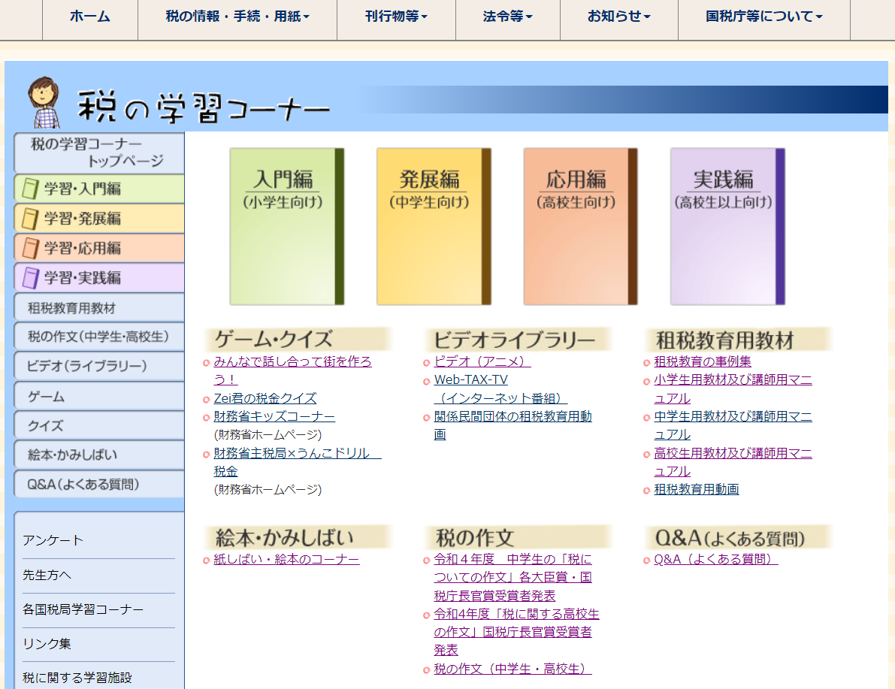
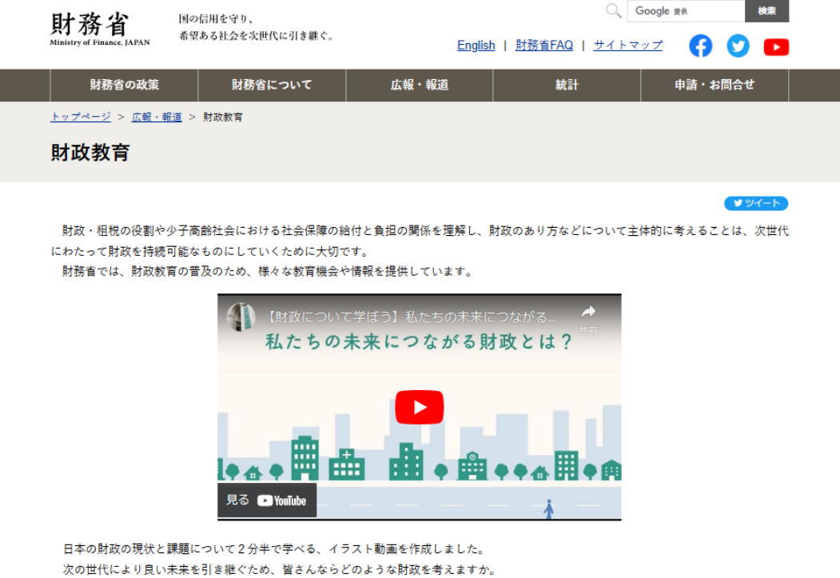
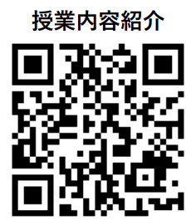
国税庁ホームページ
財務省ホームページ
（注）ホームページの画面は令和4年12月現在のものです。
（注）ホームページの画面は令和4年12月現在のものです。
「税の学習コーナー」では、学校の授業で学習した内容をさらに深めることができる資料をダウンロードできます。是非ご活用ください。
財務省ホームページでは、最新のデータが掲載された教材等をダウンロードできるほか、アクティブラーニングを取り入れた「財政教育プログラム」の申込みができます。租税教室との連携授業も可能です。
パソコン、スマートフォンから
パソコン、スマートフォンから
税の学習コーナー
財政教育プログラム
https://www.nta.go.jp/taxes/kids/index.htm
https://www.mof.go.jp/public_relations/zaisei_kyouiku/zaisei_kyouiku_program/index.html
（注）本データ中、各構成項目の計数は、単位未満四捨五入のため、合計と一致しない場合があります。

